Slide 1


小波说雨燕
iOS 9⚡️闪电开发
中级篇
6.静态列表、相册和约束类

Slide 2
“我最大的动力？”时刻挑战自己。我把生活视为永远不毕业的大学，每天我求知若渴。
– 理查德 布兰森

Slide 3
目前为止app只是显示餐馆内容，需要让用户可以添加新餐馆。
这章来新加一页，显示一个表单来收集餐馆信息，并可从相册选一张照片作为餐馆图片。
这章我们将学到：
创建静态列表
用UIImagePickerController来从相册中选图片或拍照
用NSLayoutConstraint类来进行代码约束
工程基于上一章完成版

Slide 4


静态列表
目
添加转场
录
调用系统相册
用代码进行布局

Slide 5

静态列表

Slide 6
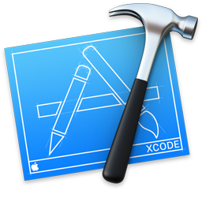

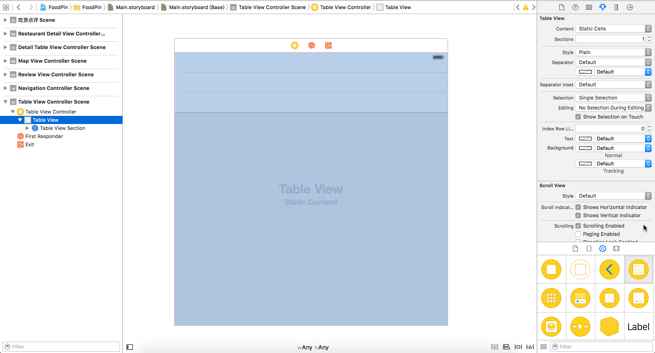
新增静态列表
之前我们一直用prototype cell动态生成列表内容；静态内容适合填写或显示一些固定格式的内容。
打开Main.storyboard，从组件库拖一个列表控制器，把Content属性改为Static Cells(默认3个空单元格)

Slide 7
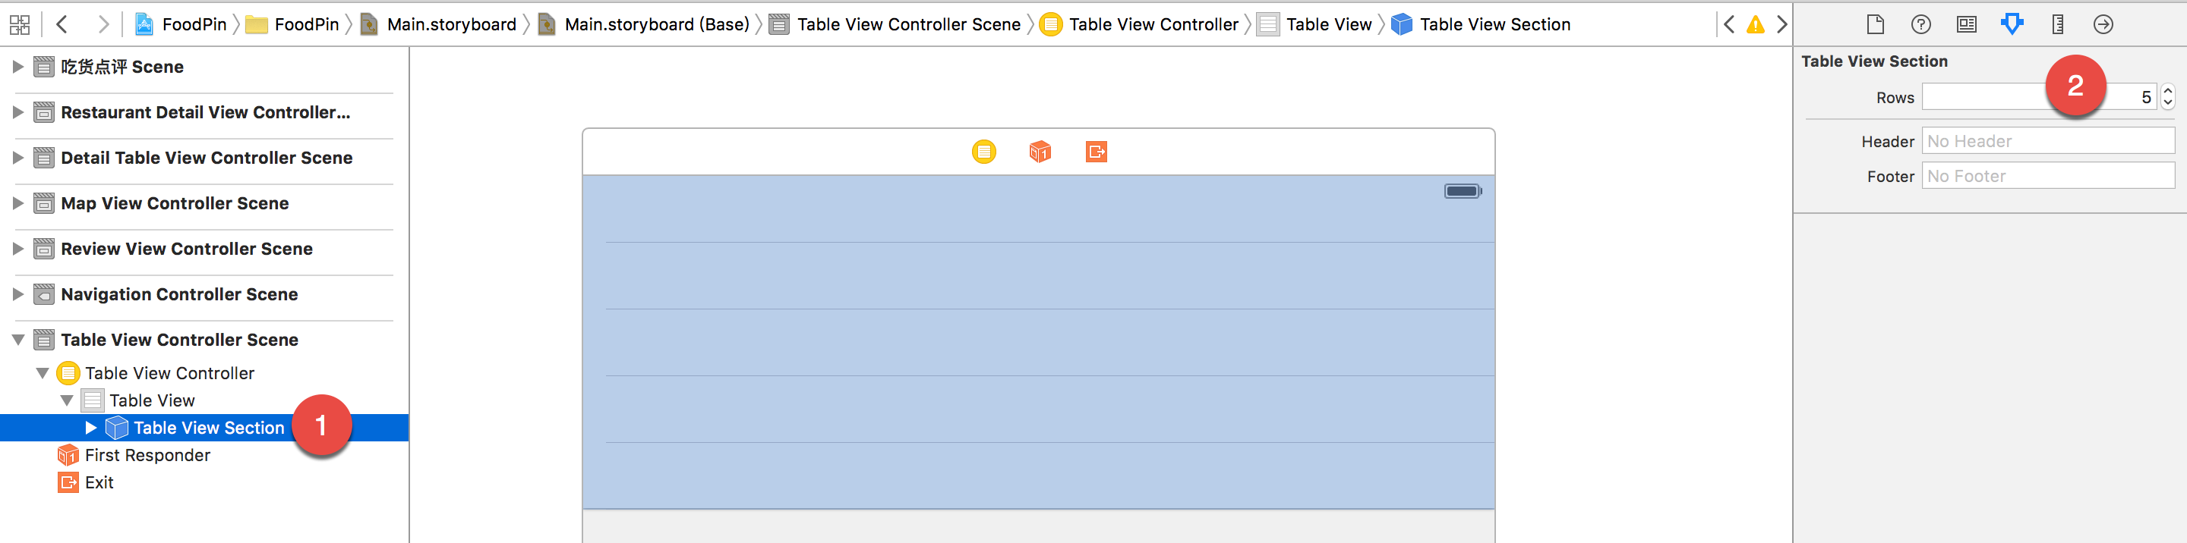
添加餐馆项
需要5个单元格
1. 显示餐馆照片 2.餐馆名标签和文本框 3.类别标签和文本框 4.地址标签和文本框 5.是否去过标签和 是/否 按钮
在视图大纲中选中 Table View Section，调整Rows属性，即可增加单元格

Slide 8
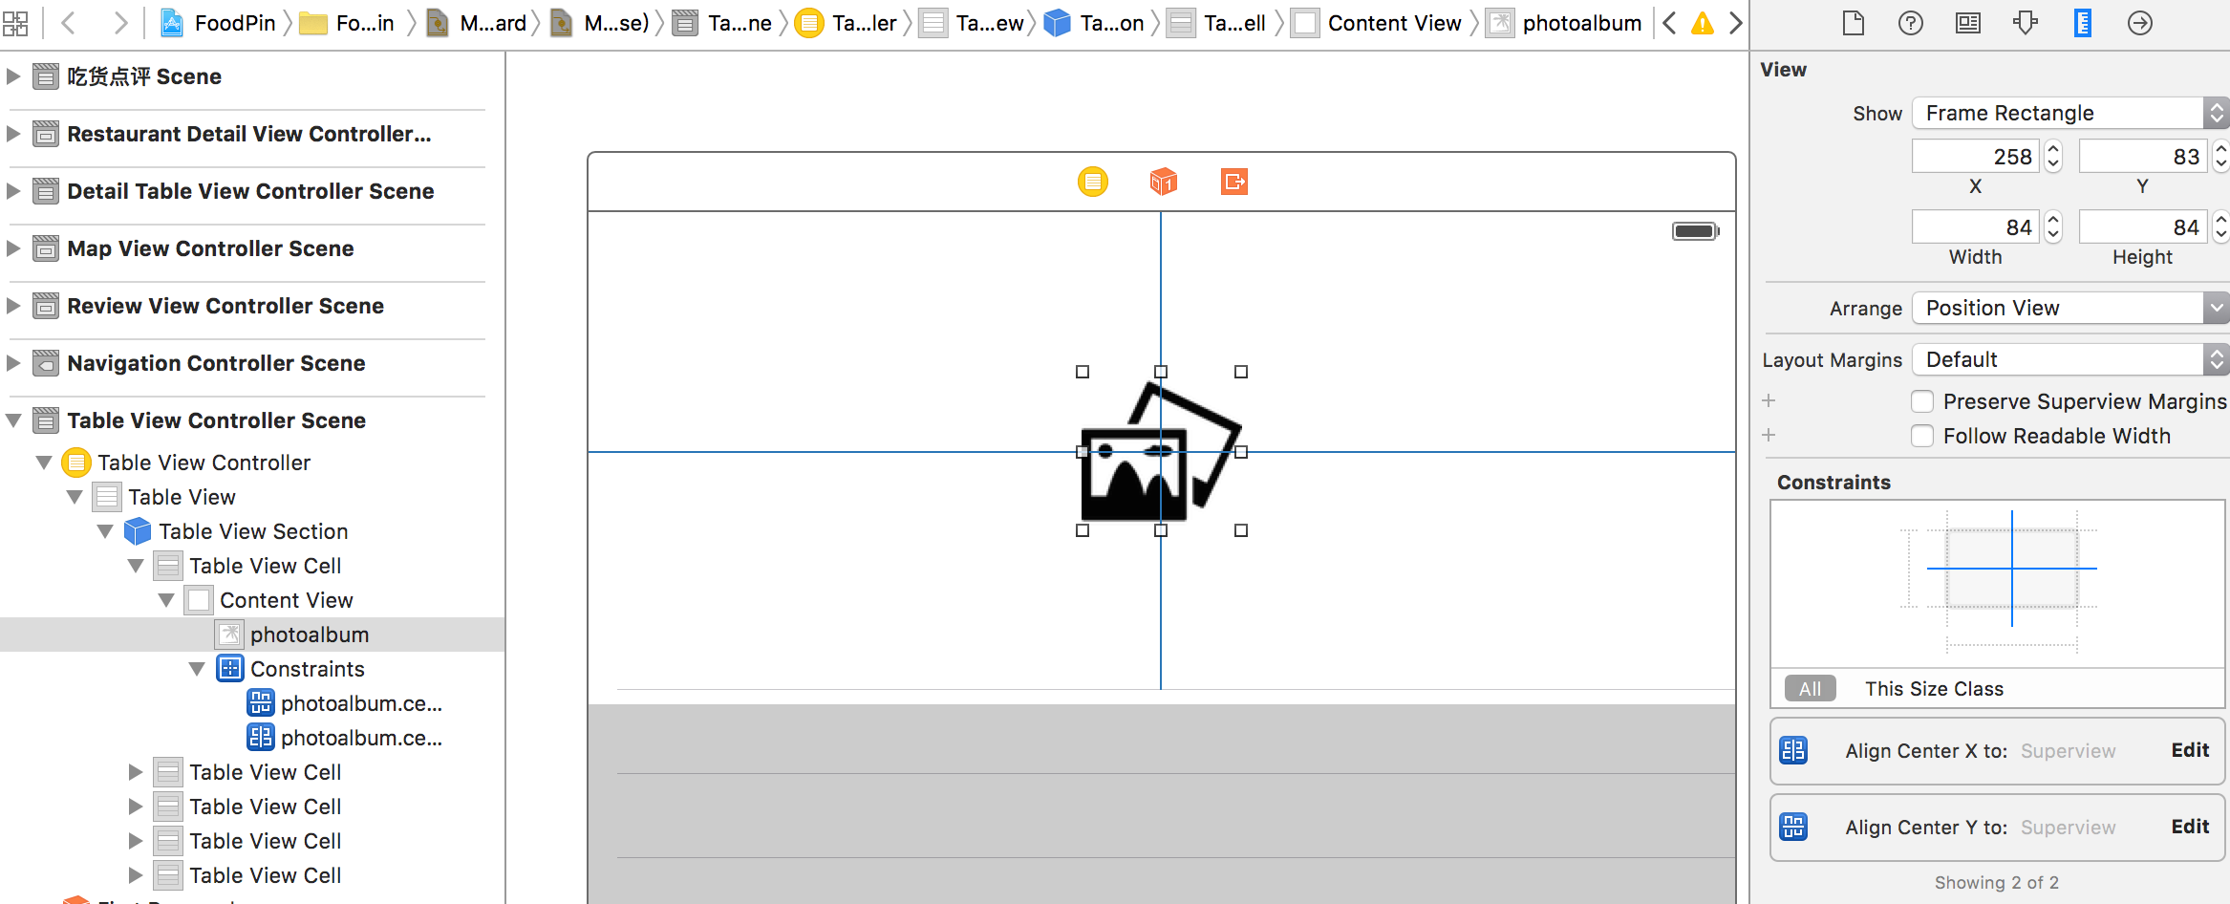
单元格1的布局
添加一个图片素材(photoalbum)到Assets.xcassets
下载地址：http://github.com/yagamis/statictable
第一个单元格：更改高度为250，背景色：亮灰。
然后添加一个imageView到其上按蓝线居中，image为photoalbum，Mode：居中（Aspect Fit）
使用布局条上的“Add missing constraints”添加约束。

Slide 9
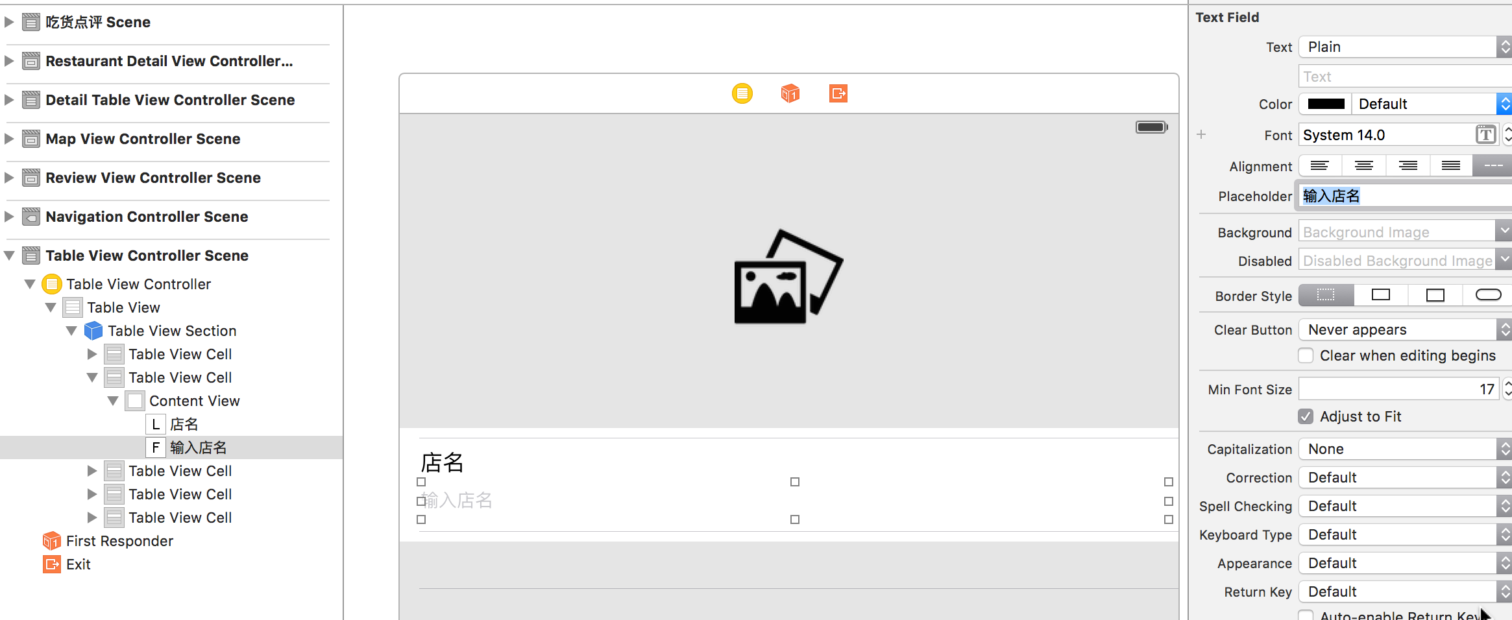
单元格2的布局
高度（Row height）为72。拖一个Label并把标题改为 店名；
拖一个Text Field到其下，用于输入或编辑；占位符：输入店名 宽度：577
最后，选中这2个组件，使用布局条上的“Add missing constraints”增加必要的约束

Slide 10
单元格3、4
参照单元格2
分别设置 类别 和 地址

Slide 11
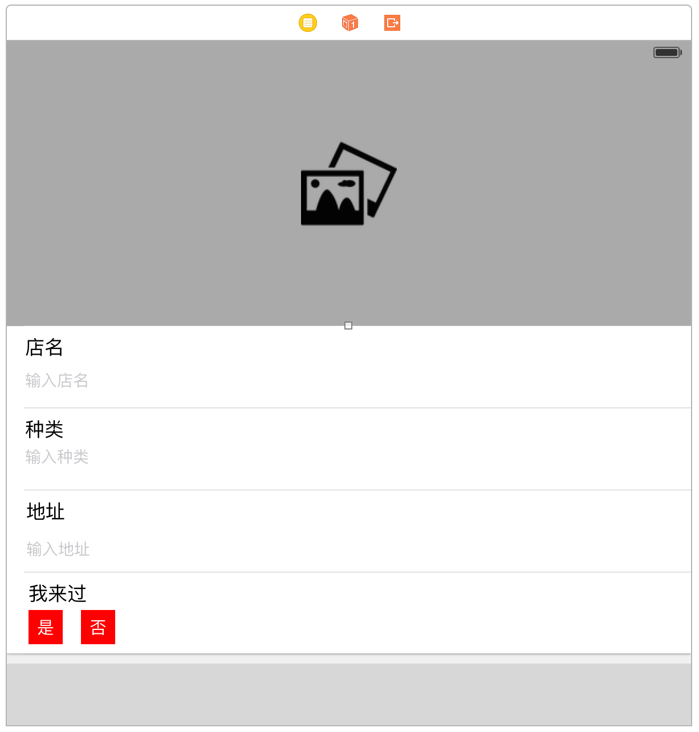
单元格5
拖一个Label，标题改为“我来过”
在其下添加2个按钮： 是/否；
背景色：红/灰 ；字体颜色：白。
再一次，使用添加缺失约束的功能。

Slide 12
完成布局
嵌入一个导航控制器
选中表格控制器
菜单
Editor > Embed in > Navigation Controller，标题为 新店

Slide 13
添加转场

Slide 14
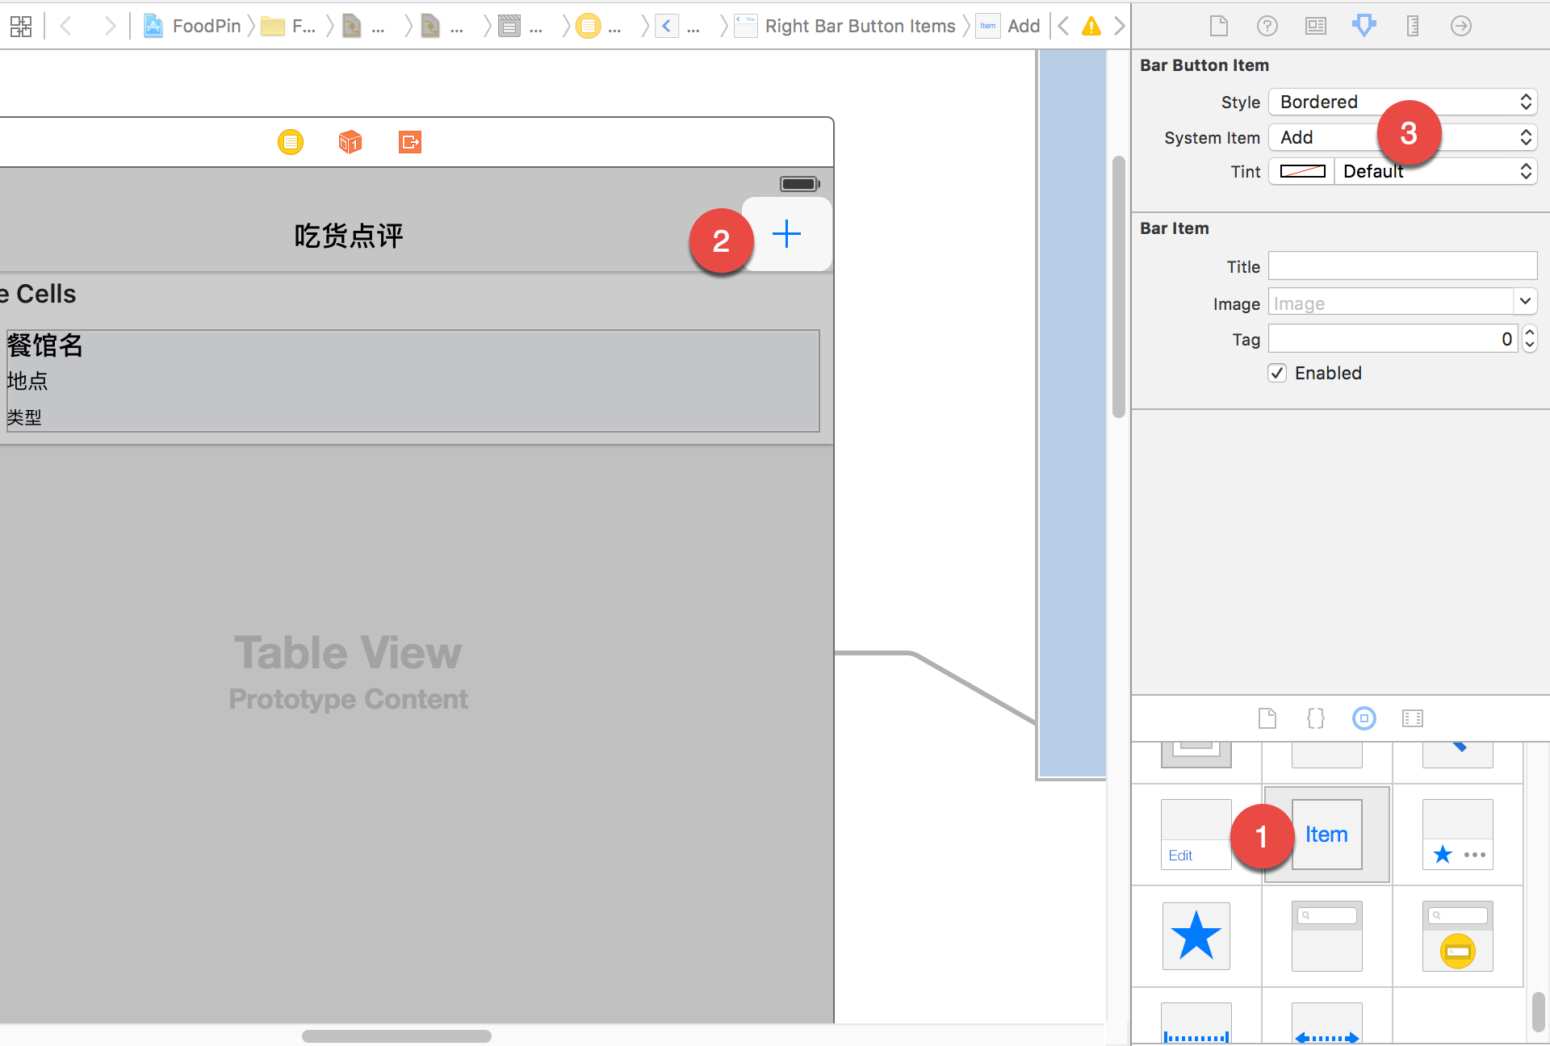
添加新店的互动入口
要进入添加新店页面，在导航条上添加一个 + 按钮。
拖一个bar button到导航条右侧（横条按钮，类似标准按钮；专用于导航栏和工具栏）
（属性）System Item选：Add

Slide 15
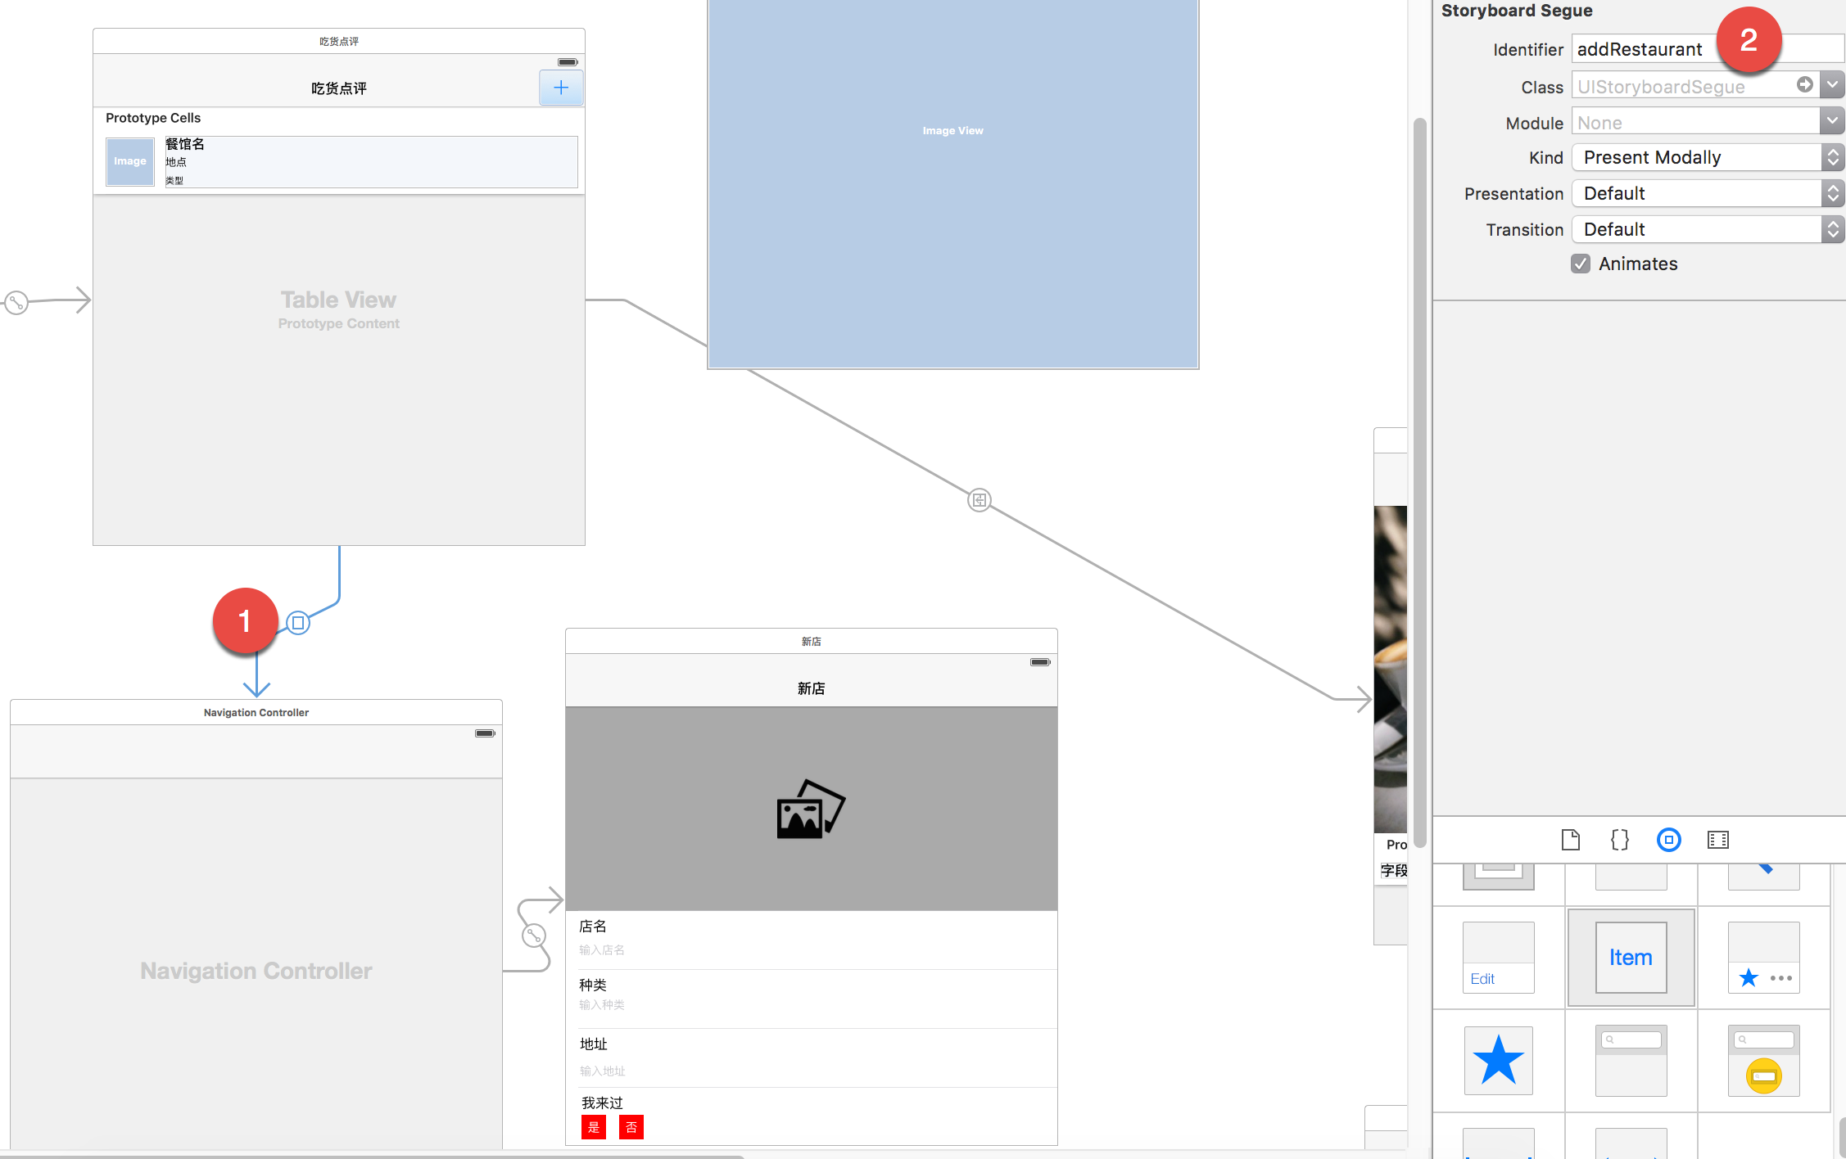
建立转场
按住Ctrl，拖动+按钮到新店控制器的导航控制器，
创建一个present modally转场，identifier设为addRestaurant

Slide 16
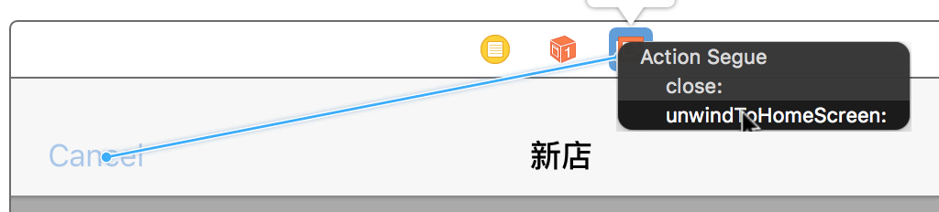
提供新店的出口
选择模态转场，须要手工提供交互出口。
在新店导航条上增加一个按钮，System Item: Cancel, Tint: 白
当用户点击 取消 按钮，新店视图将退场。
反向转场：
1.须在要退回的控制器中加入参数类型为UIStoryboard，修饰符为IBAction的方法：
RestaurantTableViewController.swift中加入：
@IBAction func unwindToHomeScreen(segue: UIStoryboardSegue) {
}
2.Storyboard识别这个出口处理方法之后，就可以拖动 取消 按钮到出口，选择此方法

Slide 17

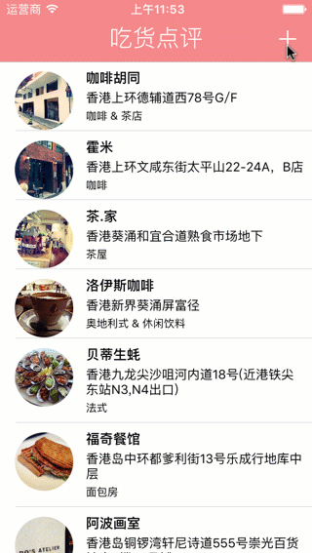
运行
点击 + ，到新店；
点击 取消，返回 主屏幕。

Slide 18
调用系统相册

Slide 19
打开相册
当用户点第一个单元格（有图片的那个），我们想打开系统相册让用户选择一张图片。
UIImagePickerController类可以实现系统相册选取，以及拍照功能。
⭐模拟器不能拍照，要测试拍照功能，用真机进行测试（iPad或iPhone）
首先，添加新店的控制器，继承自UITableViewController，命名为AddRestaurantController
Storyboard中指定 新店视图 的自定义类 为该控制器。
因为新店是静态列表，删除为动态列表生成的代码：
override func numberOfSectionsInTableView(tableView: UITableView) -> Int {
// #warning Incomplete implementation, return the number of sections
return 0
}
override func tableView(tableView: UITableView, numberOfRowsInSection section: Int) -> Int {
// #warning Incomplete implementation, return the number of rows
return 0
}

Slide 20
添加单元格点击检测
访问相册的权限检测，如果有权限，则实例化一个相册选择控制器。
override func tableView(tableView: UITableView, didSelectRowAtIndexPath indexPath: NSIndexPath) {
if indexPath.row == 0 {
if UIImagePickerController.isSourceTypeAvailable(.PhotoLibrary) {
let imagePicker = UIImagePickerController()
imagePicker.allowsEditing = false
imagePicker.sourceType = .PhotoLibrary
self.presentViewController(imagePicker, animated: true, completion: nil)
}
}
tableView.deselectRowAtIndexPath(indexPath, animated: true)
}
我们只想第一个单元格被点时弹出相册选择框
以模态方式弹出。
tableView(_:didSelectRowAtIndexPath)方法当单元格被点击时触发。

Slide 21
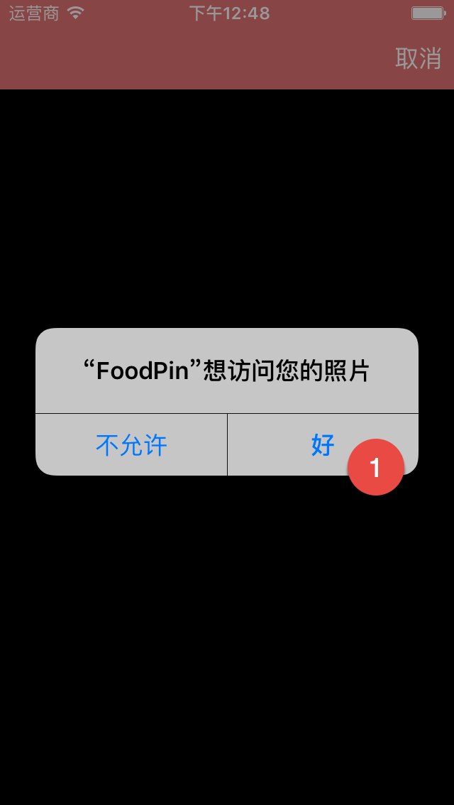

运行
记得授予app访问相册权限
如果想添加自定义图片，可以从Finder中把图片拖入模拟器，会自动添加到相册中。

Slide 22
想让用户自拍一张？
把之前代码中的sourceType改为.Camera 就可以了

Slide 23
获取相册中的图片
与相册互动，需要遵从UIImagePickerControllerDelegate、UINavigationControllerDelegate
AddRestaurantController.swift添加遵从：
class AddRestaurantController: UITableViewController,UIImagePickerControllerDelegate,UINavigationControllerDelegate
当用户从相册中选择了一张图片，以下方法被触发：
func imagePickerController(picker: UIImagePickerController, didFinishPickingMediaWithInfo info: [String : AnyObject]) {
}
实现这个方法，可以从方法的参数中取回图片。

Slide 24
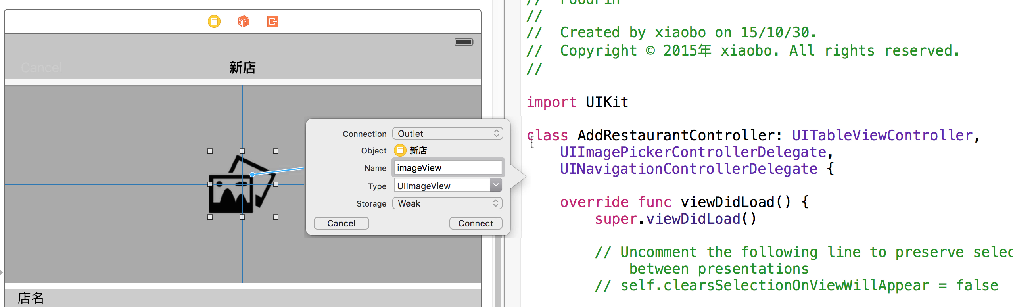
视图image View与控制器关联
Ctrl拖动Image View到控制器，outlet为imageView

Slide 25
实现选择了照片的代理方法
func imagePickerController(picker: UIImagePickerController, didFinishPickingMediaWithInfo info: [String : AnyObject]) {
imageView.image = info[UIImagePickerControllerOriginalImage] as? UIImage
imageView.contentMode = .ScaleAspectFill
imageView.clipsToBounds = true
dismissViewControllerAnimated(true, completion: nil)
}
图片填充模式：平铺，超出部分裁边
从媒体信息这个字典数据中查询“原始图像”字典
让相册选择视图退场
override func tableView(tableView: UITableView, didSelectRowAtIndexPath indexPath: NSIndexPath) {
if indexPath.row == 0 {
if UIImagePickerController.isSourceTypeAvailable(.PhotoLibrary) {
let imagePicker = UIImagePickerController()
imagePicker.delegate = self
…
不要忘记在相册选择视图初始化后，将代理设为当前视图控制器

Slide 26
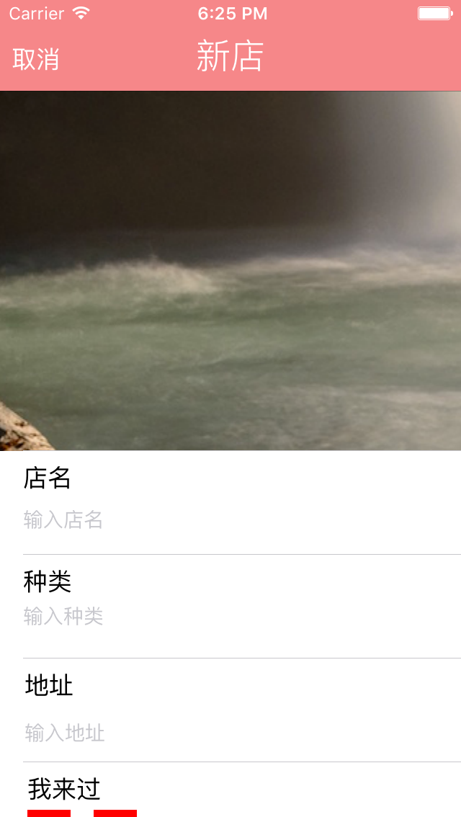
运行效果

Slide 27
用代码进行布局

Slide 28
使用代码进行布局
图片显示并不合适，因为有些布局约束缺失了。
如果回头看，我们只定义了水平和垂直居中2个约束。
当app载入相册中的图片时，图片超过尺寸范围，所以显示不正常。
这次用NSLayoutConstraint来进行代码级别的约束。

Slide 29
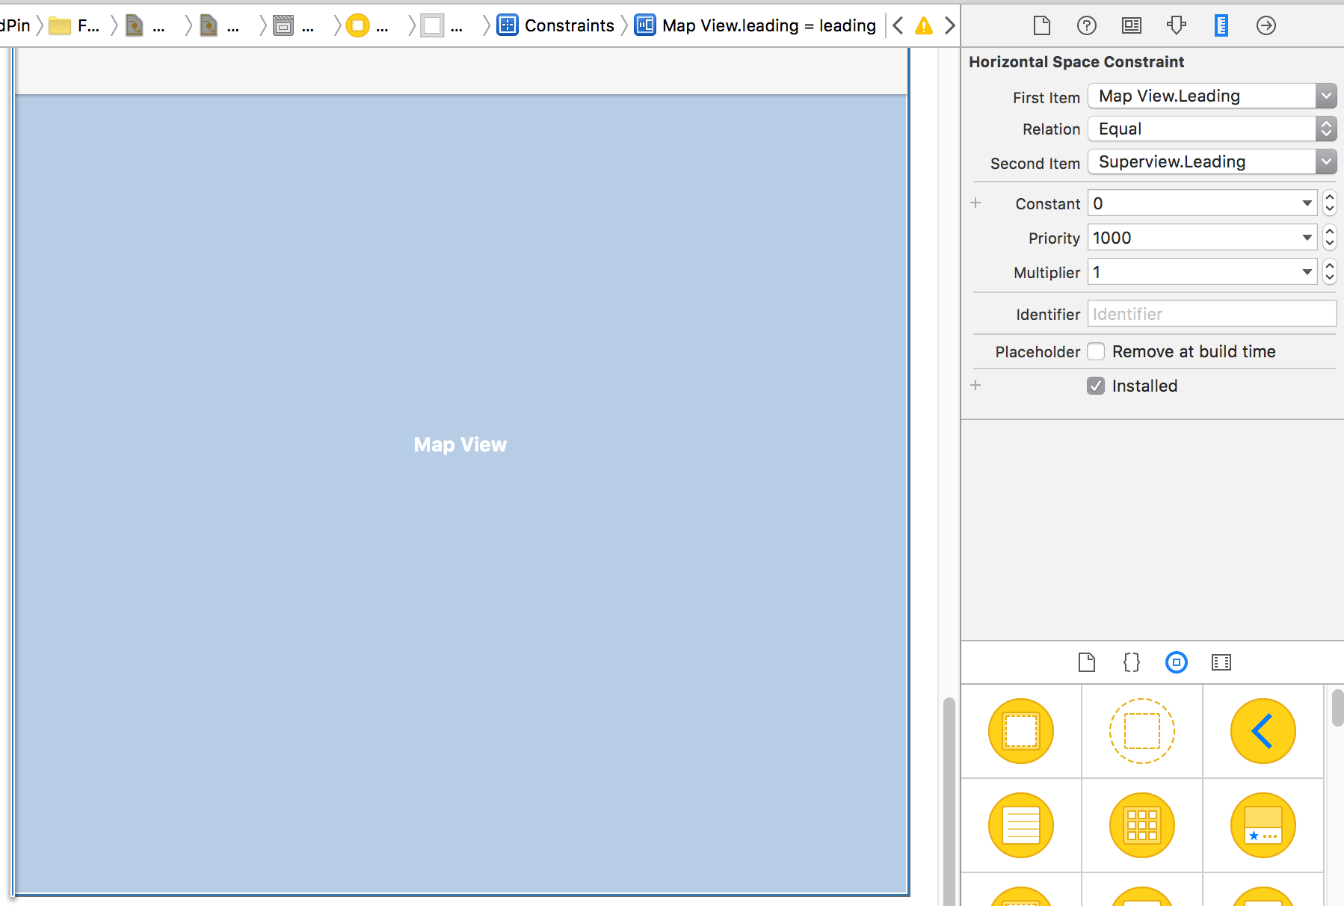
代码：
let leadingConstraint = NSLayoutConstraint(
item: mapView,
attribute: .Leading,
relatedBy: .Equal,
toItem: mapView.superview,
attribute: .Leading,
multiplier: 1,
constant: 0)
leadingConstraint.active = true
例：Map View约束
一个约束就是定义2个UI对象间的关系。
参数和设置对应关系
item：First Item 第一个对象
attribute: First Item点号后面的项目
relatedBy: Relation
toItem: Second Item 第二个对象
attribute: Second Item点号后面的项目
multiplier: Multiplier 比例系数
constant: Constant 固定量
默认约束不生效，必须设置其active属性为true

Slide 30
添加代码约束
添加image view上下左右相对于父容器边距为0的约束。
func imagePickerController(picker: UIImagePickerController, didFinishPickingMediaWithInfo info: [String : AnyObject]) {
imageView.image = info[UIImagePickerControllerOriginalImage] as? UIImage
imageView.contentMode = .ScaleAspectFill
imageView.clipsToBounds = true
let leftCons = NSLayoutConstraint(item: imageView, attribute: .Leading, relatedBy: .Equal, toItem: imageView.superview, attribute: .Leading, multiplier: 1, constant: 0)
let rightCons = NSLayoutConstraint(item: imageView, attribute: .Trailing, relatedBy: .Equal, toItem: imageView.superview, attribute: .Trailing, multiplier: 1, constant: 0)
let topCons = NSLayoutConstraint(item: imageView, attribute: .Top, relatedBy: .Equal, toItem:
imageView.superview, attribute: .Top, multiplier: 1, constant: 0)
let bottomCons = NSLayoutConstraint(item: imageView, attribute: .Bottom, relatedBy: .Equal, toItem: imageView.superview, attribute: .Bottom, multiplier: 1, constant: 0)
leftCons.active = true
rightCons.active = true
topCons.active = true
bottomCons.active = true
…

Slide 31
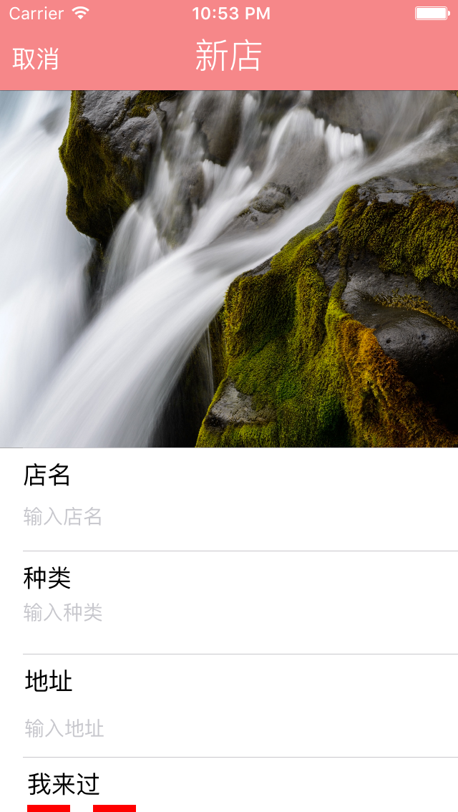
运行效果

Slide 32

作业：在导航条右侧增加一个“保存”按钮，并在点击后判断各文本框字段如有未输入的情况，提示用户。
课件及参考源码:
http://github.com/yagamis/statictable

